Slide 1
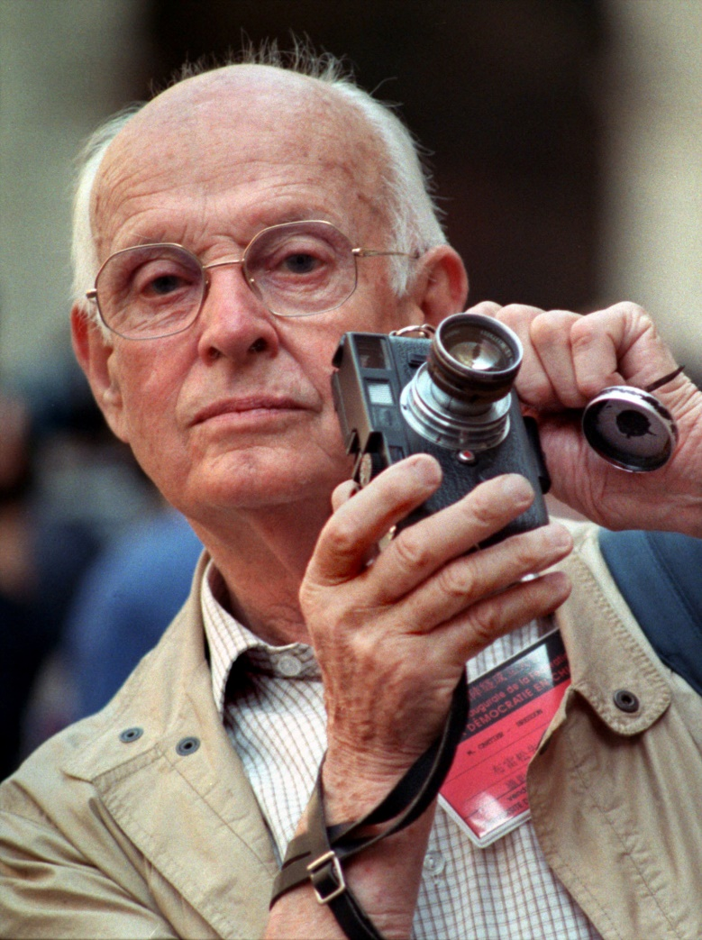
Henri Cartier-Bresson 1908-2004

Slide 2
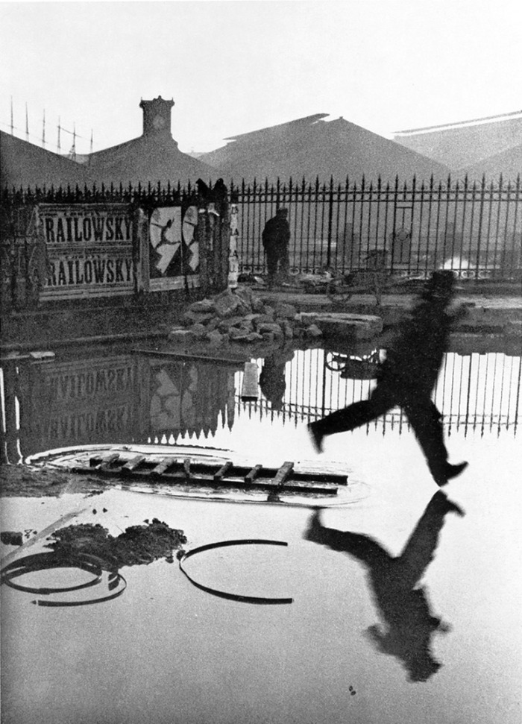
Eén van de belangrijkste fotografen van de 20ste eeuw
Le moment décisif (het beslissende moment): het moment waar beeld en verhaal samen komen
Alledaagse situaties op het juiste moment vastleggen
Bij fotograferen komen de hersenen, de ogen en het hart samen
Leica 35mm lens: onopvallend fotograferen

Slide 3
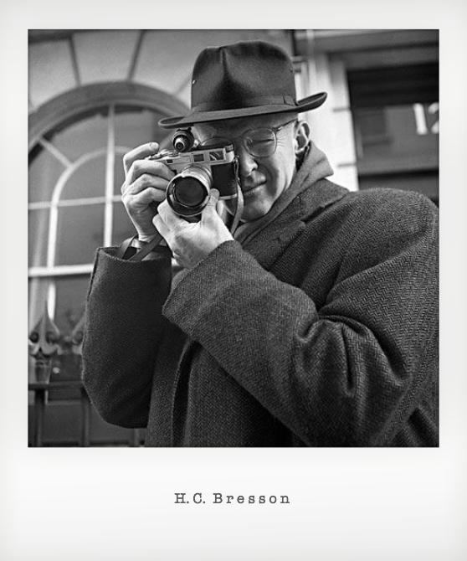
Straatfotografie
Tegen bijsnijden van foto’s. Streefde naar het in één keer vangen van het goede beeld
Ook afdrukken deed hij niet zelf. Foto’s hadden zwart randje als bewijs dat het hele negatief werd gebruikt
Compositie = héél belangrijk
Gulden snede
Harmonie tussen vorm en beeld

Slide 4
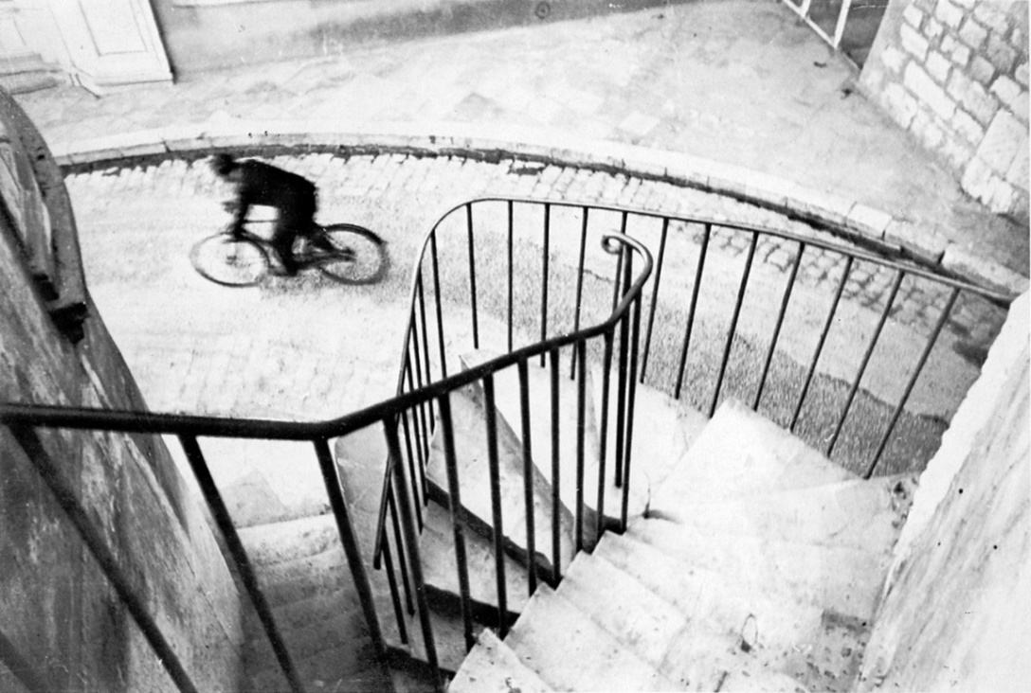
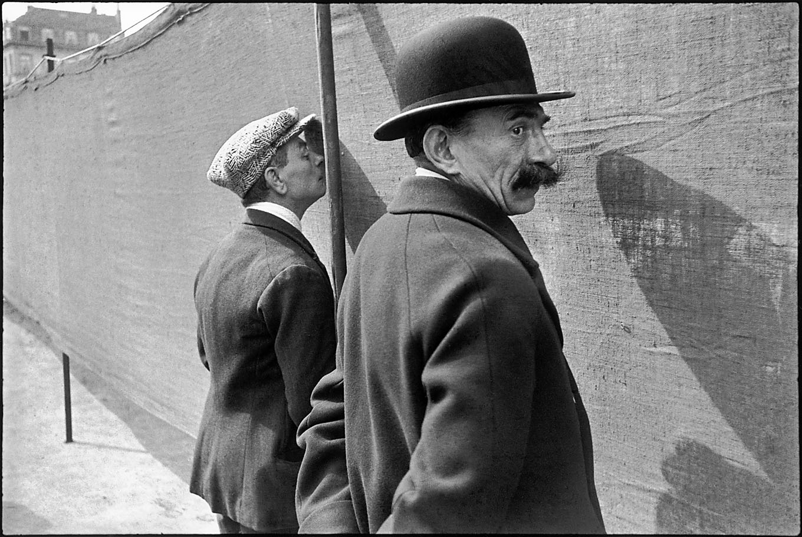

Slide 5
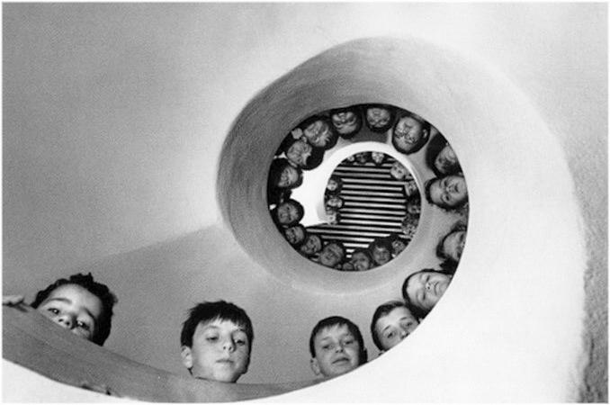
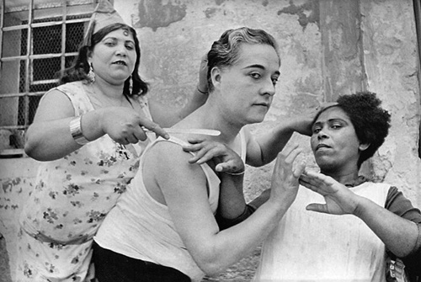

Slide 6
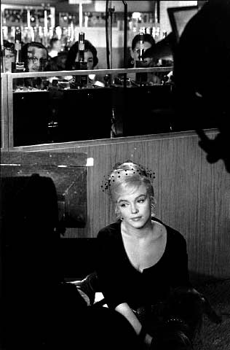
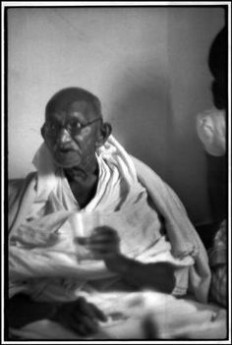
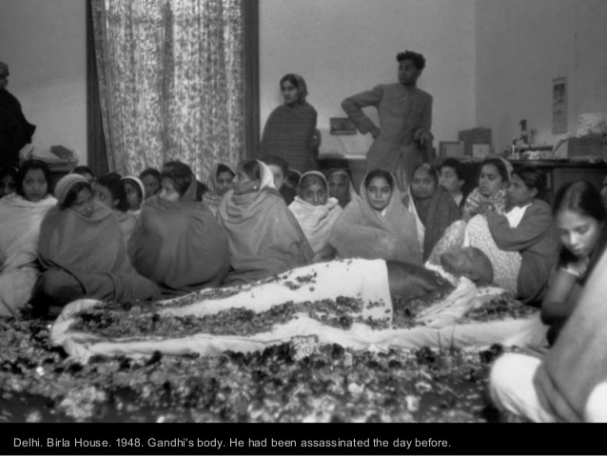
Portret
In hun eigen omgeving
Mahatma Ghandi

Slide 7
Samen met Robert Capa richtte hij in 1947 het fotoagentschap Magnum op
1970: Keert terug naar zijn eerste liefde ‘schilderen’

Slide 8
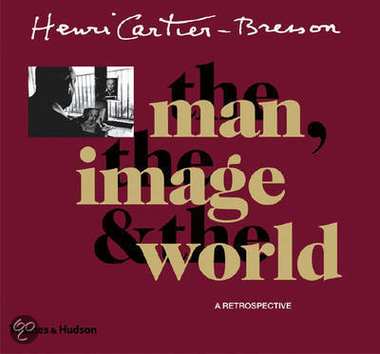
Meer info over Henri Cartier-Bresson:
Henri Cartier-Bresson: The Decisive Moment:
https://www.youtube.com/watch?v=hyhMqDfmG9o
Henri Cartier-Bresson – Just Plain Love (Documentary)
https://www.youtube.com/watch?v=ZYYwqo8HKbw
http://www.straatfotografie.nl/fotografen/henri-cartier-bresson-2/

